Slide 1



Nhiệt liệt chào mừng các quý thầy, cô về dự giờ
Môn:Toán
LỚP 3E
GV: Vũ Thị Mỵ

Slide 2
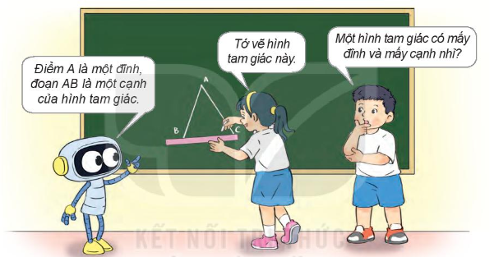
KHÁM PHÁ

Slide 3
A
Hình tam giác ABC có:
, B
* 3 đỉnh là:
A
, C
* 3 góc là :
góc đỉnh A,
góc đỉnh B,
góc đỉnh C.
CA
* 3 cạnh là:
AB,
BC,
C
B
Hình tam giác có 3 đỉnh, 3 cạnh và 3 góc.

Slide 4
M
N
Q
P
Hình tứ giác MNPQ có mấy đỉnh, mấy cạnh và mấy góc?

Slide 5
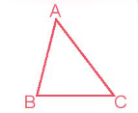
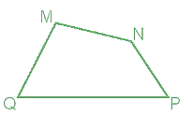
Hình tam giác ABC có:
Hình tứ giác MNPQ có:
* 3 đỉnh là: A, B, C ;
* 4 đỉnh là: M, N, P, Q;
* 4 cạnh là: MN, NP, PQ, QM ;
* 3 cạnh là: AB, BC, CA ;
* 4 góc là: góc đỉnh M, góc đỉnh N, góc đỉnh P, góc đỉnh Q.
* 3 góc là: góc đỉnh A, góc đỉnh B, góc đỉnh C.
Hình tam giác có 3 đỉnh, có 3 cạnh và 3 góc.
Hình tứ giác có 4 đỉnh, 4 cạnh và 4 góc.

